Slide 1
Matemáticas 1, 2 y 3
Mtra. Brenda Libeth Rugerio Cortes

Slide 2
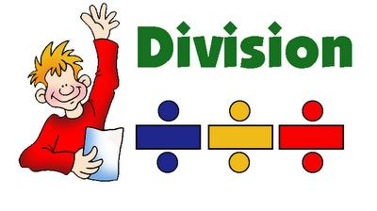
DIVISIÓN

Slide 3
Partes de la división.

Slide 4
ACTIVIDAD 5
Los alumnos resolverán las siguientes divisiones en su libreta.

Slide 5
Tarea
Enviar actividad 5 al correo por favor.
Este fin de semanita lo único es repasar las tablas de multiplicar del 1 al 9. Serán preguntadas en clase.

